Slide 1
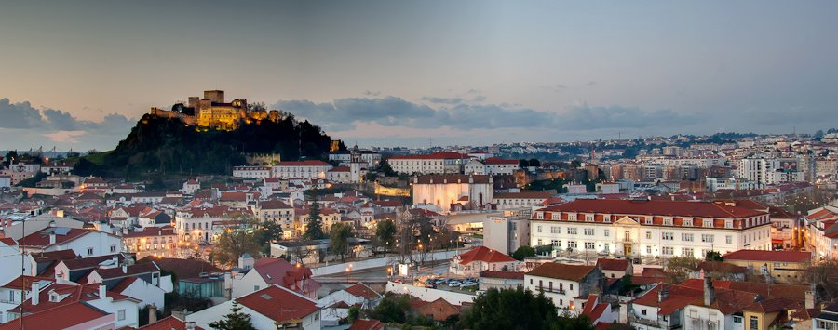
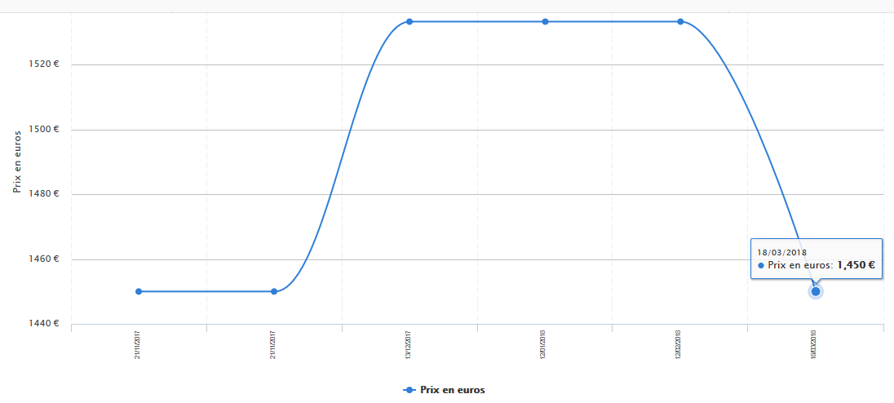
Quel est le coût d'un mètre carré en ville à Leiria en 2018 ?
Cette année, pour acheter un m2 en ville à Leiria il faut débourser 1450 €.
Il s'agit d'un prix moyen, et la fourchette varie entre au minimum de 1000 € et jusqu'à 1800 € voir bien plus en fonction de la situation dans la ville et du type de bien. Le prix du m² habitable est 66% plus bas que le coût pratiqué en moyenne en France de 66%.
Prix d'un m² en ville à Leiria en 2018 :
1450 €
Prix minimum : 1000 € Prix maximum : 1800 €
Ces informations ont été mises à jour le : 18/03/2018 Ces prix sont fournis à titre indicatif. Ces informations sont fournies par les internautes du monde entier via la plateforme collaborative numbeo.
Il s'agit d'une moyenne sur les derniers mois des différents prix saisis par les internautes. Le prix réel peut être différent de celui affiché sur cette page, il convient donc d'utiliser ces informations avec précaution. Combien-coute.net ne pourra être tenu pour responsable d'éventuelles erreurs de prix.
http://www.combien-coute.net/prixm2-centre/portugal/leiria/#P8sG6atqJ2kQeYau.99

